Slide 1
Neural font – mycalli
Requirement & Installation
Python 2.7
Install Node.js
Install NPM
Ubuntu 16.04
Install PIL, numpy, scipy, imageio
Progress
1. 프로젝트 git clone
$ git clone http://github.com/
2. 설치 스크립트 실행
$ ./install.sh
3. 이미지 데이터를 /uniform 경로에 저장
: png 파일로 저장하고, 이름은 템플릿에 제시된 순서대로 1-uniform.png, 2-uniform.png, 3-uniform.png 로 저장한다.
4. 실행
$ node create_font.js

Slide 2
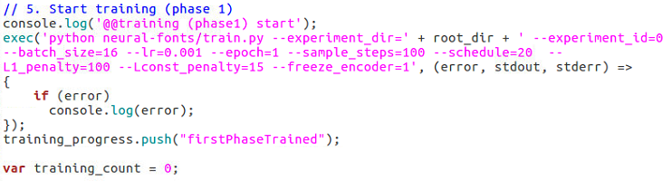
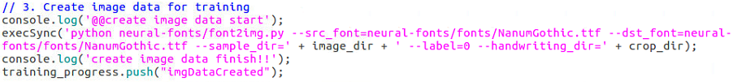






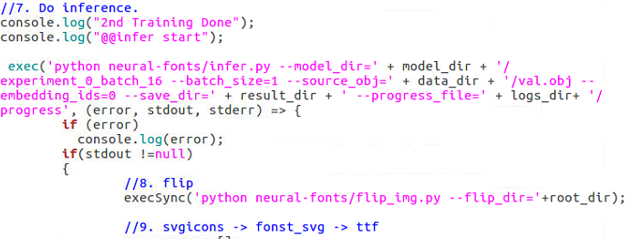


create_font.js
train
font2image
object
result
Scanned image
train.png & val.png
sample
infer
crop
pakage
cropped image

